Slide 1
Modelado de Sistemas
‹#›

Slide 2
Modelos de interacción
Interacciones del usuario con el sistema.
Ayuda a identificar los requerimientos del usuario.
Interacciones del sistema a desarrollar con otros sistemas.
Ayuda a resaltar los problemas de comunicación que puedan surgir entre sistemas.
Interacciones entre los componentes del sistema.
Ayuda a comprender si la estructura del sistema propuesto es adecuada para ofrecer el rendimiento y la fiabilidad del sistema necesario.
‹#›

Slide 3
Modelos de interacción
Perspectiva de interacción
Diagrama de Casos de Uso (UML)
Diagrama de Secuencia (UML)
Documentan, a alto nivel, los detalles de las interacciones que hay en un caso de uso.
También es posible emplear, con el mismo fin, diagramas de comunicación.
‹#›

Slide 4
DIAGRAMA DE CASOS DE USO
Especifica el comportamiento deseado del sistema.
Representa los requisitos funcionales.
Describe qué hace el sistema, no cómo lo hace.
Un caso de uso especifica un conjunto de secuencias de acciones, incluyendo variantes, que el sistema puede ejecutar y que produce un resultado observable de valor para un particular actor.

Slide 5
Se utiliza para representar los actores externos que interactúan con el sistema de información.
En conjunto, los casos de uso proporcionan todos los caminos útiles de usar el sistema e ilustran el valor que este provee.
Dos tipos de representaciones:
Esquemática: proporcionar una visión general de todos los casos de uso.
Textual: proporcionar una visión detallada de cada caso de uso
‹#›

Slide 6
Finalidad
Representar los requisitos funcionales.
Representar los actores que se comunican con el sistema.
Representar las relaciones entre requisitos funcionales y actores.
Guiar el desarrollo del sistema.
Comunicarse de forma precisa entre cliente y desarrollador.
‹#›

Slide 7
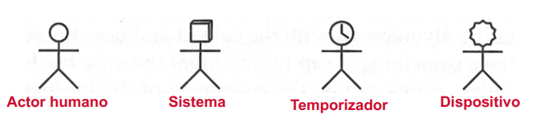
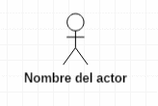


Elementos
Actores: un actor es algo o alguien externo al sistema que interactúa de forma directa con el mismo.
Casos de uso: Es una secuencia de acciones que hace el sistema y que producen un resultado que puede percibir un usuario.
Relaciones: Conectan los actores entre sí, conectan los casos de uso con los actores o los casos de uso entre sí.
‹#›

Slide 8
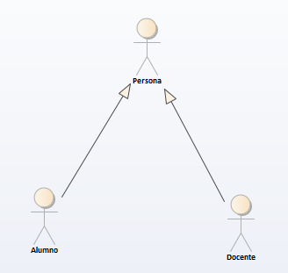
Relaciones entre actores
Relación de generalización:
El actor general (padre) describe el comportamiento general, total de un rol.
Los actores especializados (hijos) heredan el comportamiento del actor general y lo extienden de alguna forma.
‹#›

Slide 9
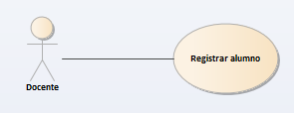
Relaciones entre actores y casos de uso
Relación de asociación: cuando conectan un actor con un caso de uso representa que ese actor interactúa de alguna manera con ese caso de uso y se representa con una línea continua
‹#›

Slide 10


Relaciones entre casos de uso
Cuando conectan casos de uso entre sí se pueden diferenciar tres tipos de relaciones:
Relación de generalización: un caso de uso también se puede especializar en uno o más casos de uso hijos.
Relación de inclusión: Se utiliza para representar que un caso de uso utiliza siempre a otro caso de uso.
Caso de uso inclusor o base
Caso de uso incluido
Relación de extensión: se utilizan cuando un caso de uso tiene un comportamiento opcional, reflejado en otro caso de uso.
Caso de uso extendido o base
Caso de uso extensor
‹#›

Slide 11
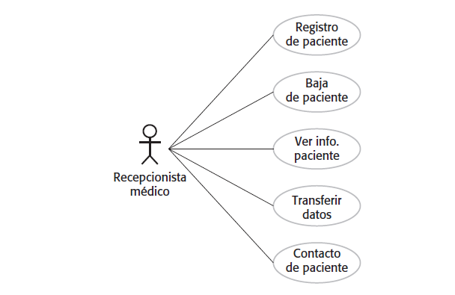
Casos de uso en el MHC-PMS - Actor 'Médico Recepcionista'
‹#›

Slide 12
Descripción de CU
Se describe cada caso de uso junto con la secuencia de pasos necesaria para completarlo y las posibles excepciones
Esta descripción sirve de guía para el desarrollo
Identificador y nombre descriptivo
Versión
Prioridad
Complejidad
Actor
Objetivo
Precondición
Secuencia normal
Excepciones
Poscondición
Casos de Uso asociados
Observaciones

Slide 13
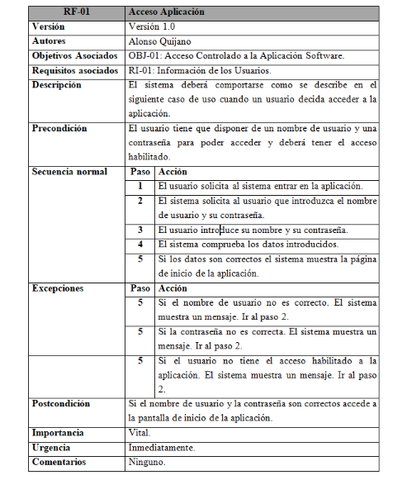

Slide 14
Principios de aplicación
Mantenerlos simples al narrar historias.
Entender el panorama general.
Enfocarse en el valor.
Construir el sistema por partes.
Entregar el sistema en incrementos.
Adaptarse para cubrir las necesidades del equipo.
‹#›
Notes:
Los casos de uso capturan las metas del sistema. Para entender un caso de uso narramos historias. Las
historias cubren la manera de alcanzar una meta exitosamente y la manera de manejar cualquier
problema que ocurra en el camino. Los casos de uso proporcionan una forma de identificar y capturar
todas las historias diferentes, pero relacionadas de una manera simple, aunque detallada. Esto posibilita
que los requisitos del sistema se capturen, compartan y entiendan fácilmente.
Como un caso de uso se enfoca en el logro de una meta particular, este proporciona un medio para
narrar historias. En vez de intentar describir el sistema de una sola vez, podemos hacerlo un caso de uso a
la vez. Los resultados de la narración de historias se capturan y presentan como parte de la narrativa del
caso de uso, que acompaña a cada caso de uso.
3. Cuando intentamos entender cómo se empleará un sistema, siempre es importante enfocarse en el valor
que este prestará a sus usuarios y a otros interesados. Solo se genera valor si el sistema se usa realmente;
4. Primero, identifique el aspecto más útil que el sistema debe hacer y enfóquese
en eso. Luego, tome ese aspecto y divídalo en porciones más pequeñas.

Slide 15
Caso aplicación: Sistema Clínica Veterinaria
Se deben almacenar los datos de contacto de los clientes: Nombre, Apellidos, DNI, Fecha de nacimiento, Teléfono o Email.
Se debe almacenar la información de las mascotas. Cada cliente puede tener más de una mascota, una mascota pertenece a un único cliente.
Es posible cambiar el dueño de una mascota por otro.
Estos datos son introducidos y gestionados por los auxiliares.
Al dar de alta un nuevo animal, se comprobará en el registro del REIAC (Red Española de Identificación de Animales de Compañía) si el animal está correctamente dado de alta. Este proceso únicamente se hará en animales que tengan la obligación de estar identificados.
Para toda consulta debe registrar Tiempo de consulta, Profesional, Animal tratado, Importe, Resolución, Recetas.
Si el animal queda internado, el cliente podrá acceder a su estado en tiempo real y podrá comunicarse con una cámara para ver su situación actual. La gestión de estas cámaras corresponde al sistema.
Las recetas y otros documentos relacionados con el servicio se incluirán en un gestor de contenidos que ya está en funcionamiento en la clínica veterinaria.
El cliente podrá realizar el pago mediante la aplicación. Si el pago tarda más de una semana se efectuará un recargo sobre el precio inicial.
El cliente podrá obtener un histórico de todas las consultas que se han realizado para sus mascotas.

Slide 16
Actividad
Realizar Diagrama de Casos de Uso del Sistema Clínica Veterinaria.
Realizar la descripción de los Casos de Uso del Sistema Clínica Veterinaria.
Realizar Diagrama de Clases del Sistema Clínica Veterinaria.

